Slide 1

BMOS——束流在线监测系统
周嘉奇
中国科学院高能物理研究所
Tracker team
2026.10.10
第二届测试束流与先进探测技术研讨会

Slide 2
汇报提纲
研发背景——质子束流升级
研发背景——质子束流结构
BMOS 研发方案
BMOS 研发进展
总结与计划
第二届测试束流与先进探测技术研讨会

Slide 3
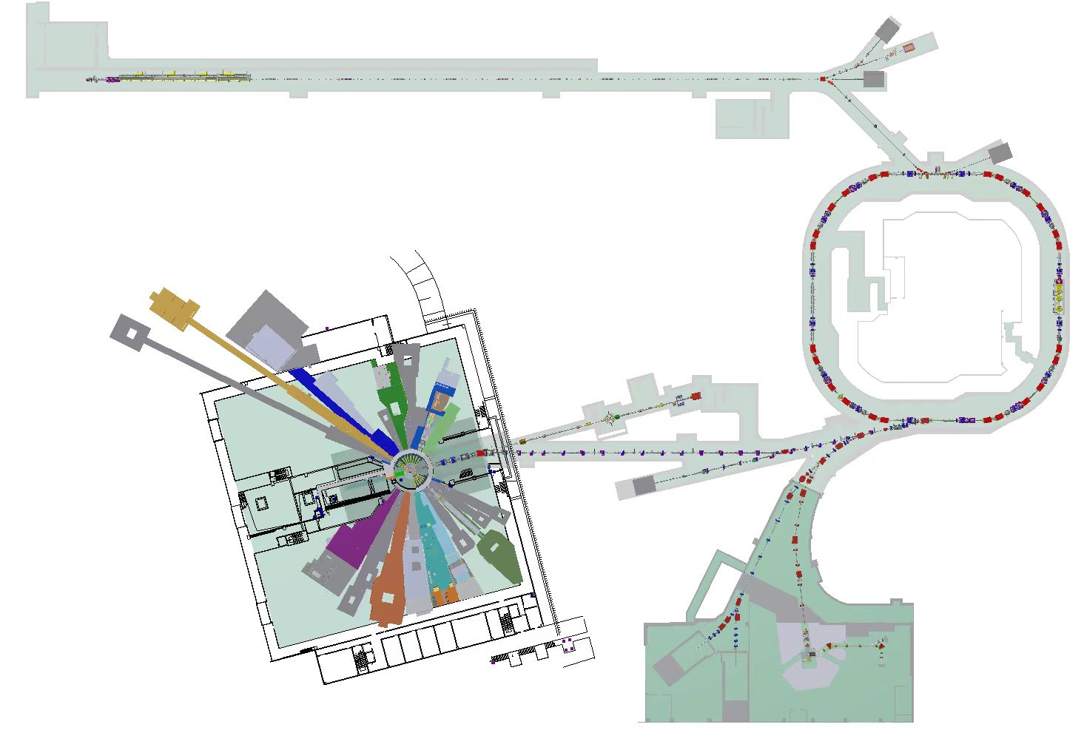
研发背景-HPES质子束流升级
散裂二期工程将直线加速器能量提升到300 MeV
束流功率增加到500 kW
中子通量达到1×10⁸n/cm²/s
新建中子谱仪和实验终端共计11台
其中包括：
一条能提供1.6 GeV测试束的高能质子实验终端（HPES）
超导直线加速器-300 MeV
快循环同步加速器-
500 kW，1.6GeV
高能质子实验厅(HPES)
中子谱仪和实验终端11台

Slide 4
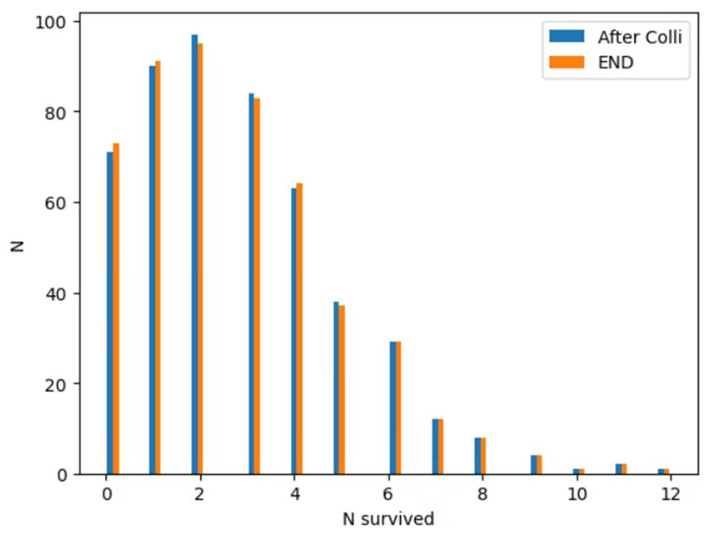
束流情况
研发背景-HPES质子束流结构
宏脉冲周期 40 ms
1 ms
…
宏脉冲间隔 39 ms
…
410ns
Time
410ns
80ns
微脉冲时间结构示意图
受限于CSNS束流特点，质子束在时间上存在两层束团结构：
  宏脉冲频率25 Hz(24 Hz有效)
  宏脉冲长度1 ms，间隔39 ms
  宏脉冲内存在微脉冲
  微脉冲周期410 ns，微脉冲宽度80 ns
  微脉冲服从上图的泊松分布
BMOS负责提供最低1Hz的束流监控

Slide 5
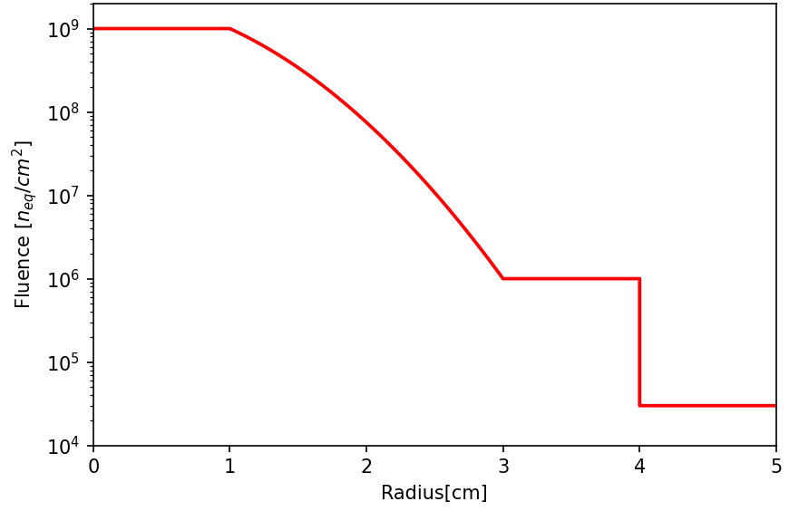
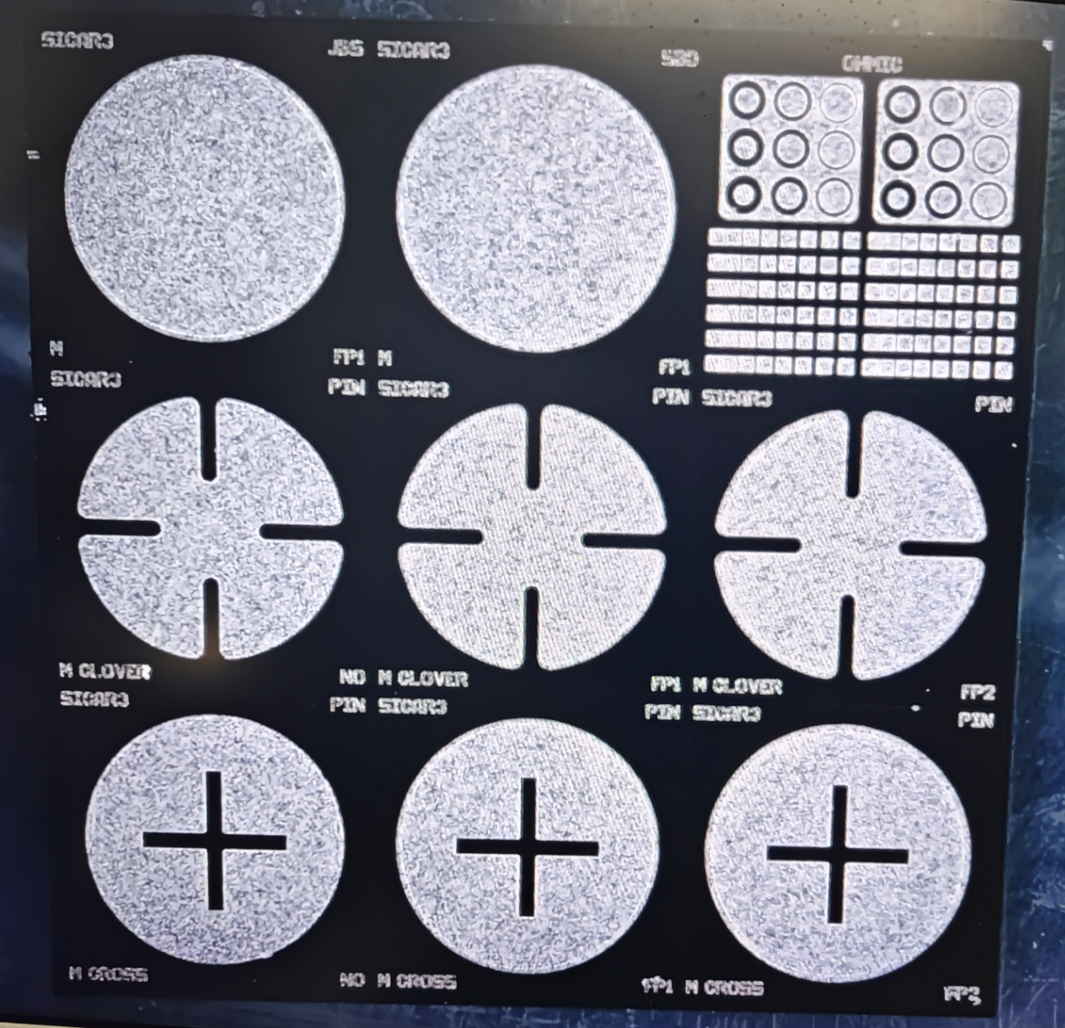
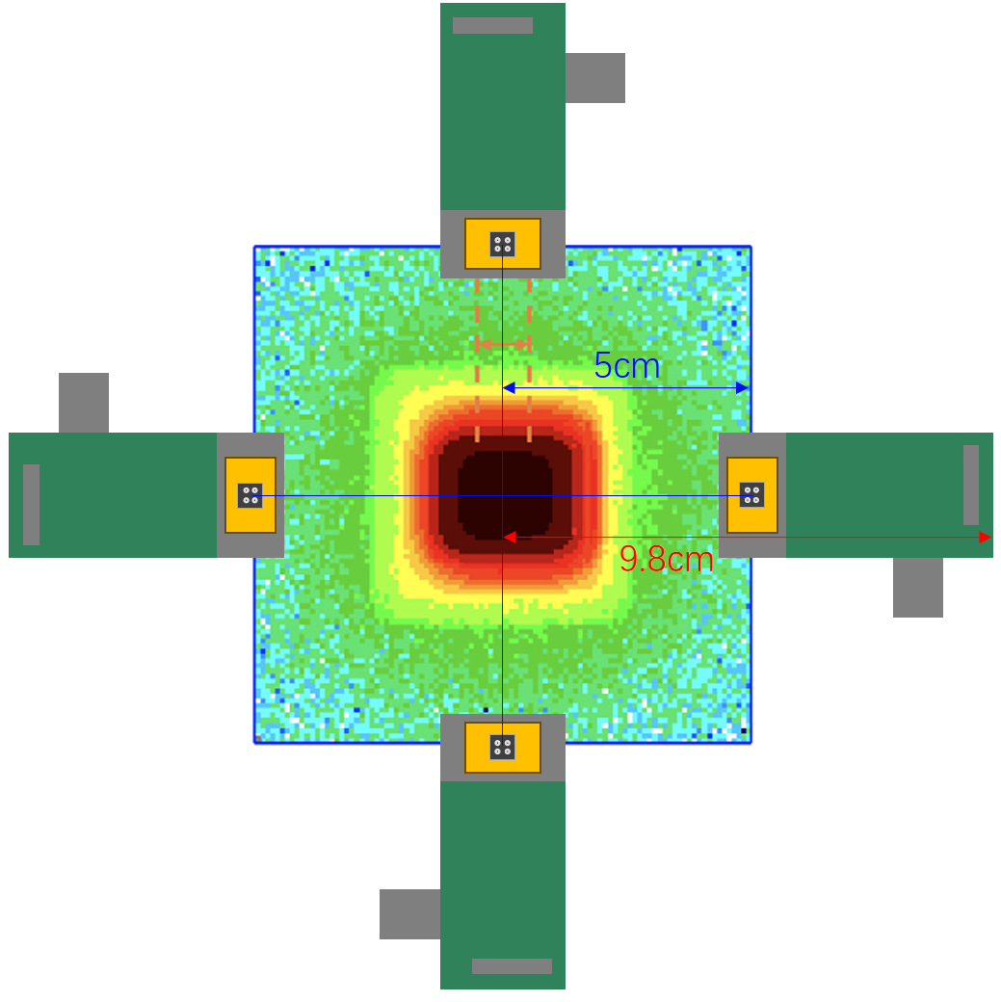
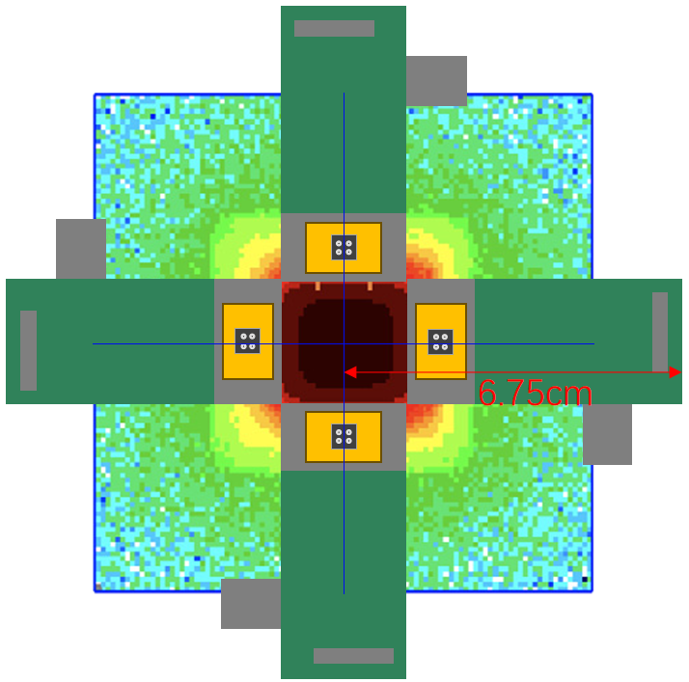
束流情况
BMOS 研制方案
设计目标
实时监测束流（20ns/hit）强度、位置及均匀性
设计寿命：5000 小时/年
核心方案
探测策略：间接测量法，将探测器布置于束流中心边缘约5cm处，避开中心高剂量辐照区域，保障探测器寿命与束流稳定性。
监测逻辑：通过测量边缘束流强度，结合束流强度分布模型反推整体参数。
探测器选型：SiC-PIN探测器（抗辐照性能优异）
束流注量与半径的关系图
流强较弱（束流边缘）
SiC-PIN实物图
束流监测系统探测器位置示意图

Slide 6
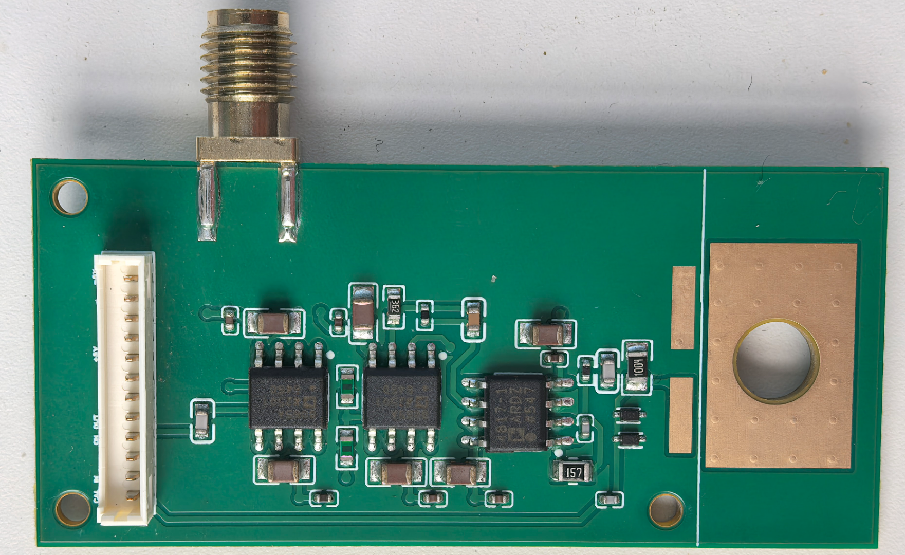
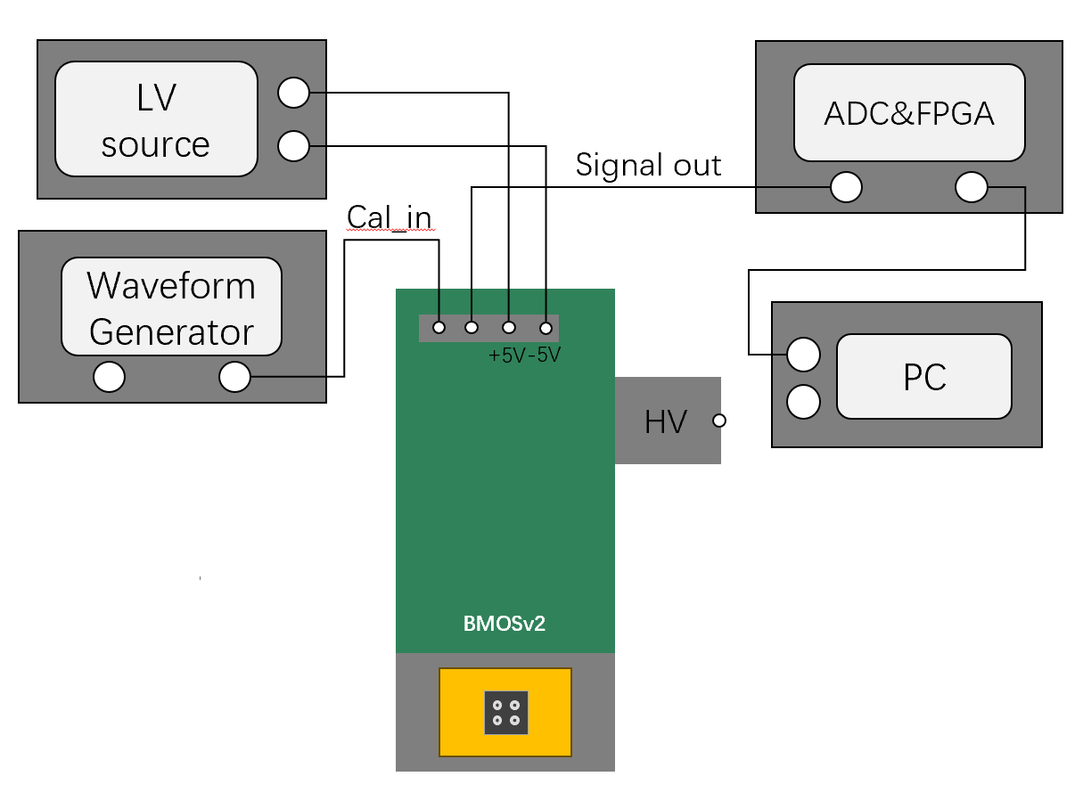
束流情况
BMOS 研制进展
硬件平台：BMOS FR4版本已完成生产
数据链路：DAQ 数据流已跑通，上位机开发完成
BMOS FR4版本实物图
BMOS Cal_in测试原理图
前端电子学
基于ADA4817构建的电荷灵敏放大器，它的核心是利用ADA4817这款高速、低噪声的FET输入运算放大器，将探测器输出的微弱电荷脉冲转换为可处理的电压信号。
数据采集
ADC
型号：AD7606
AD位数：16bits
采样率：200KSPS
量程：-5V～5V
FPGA
型号：A7100T

Slide 7
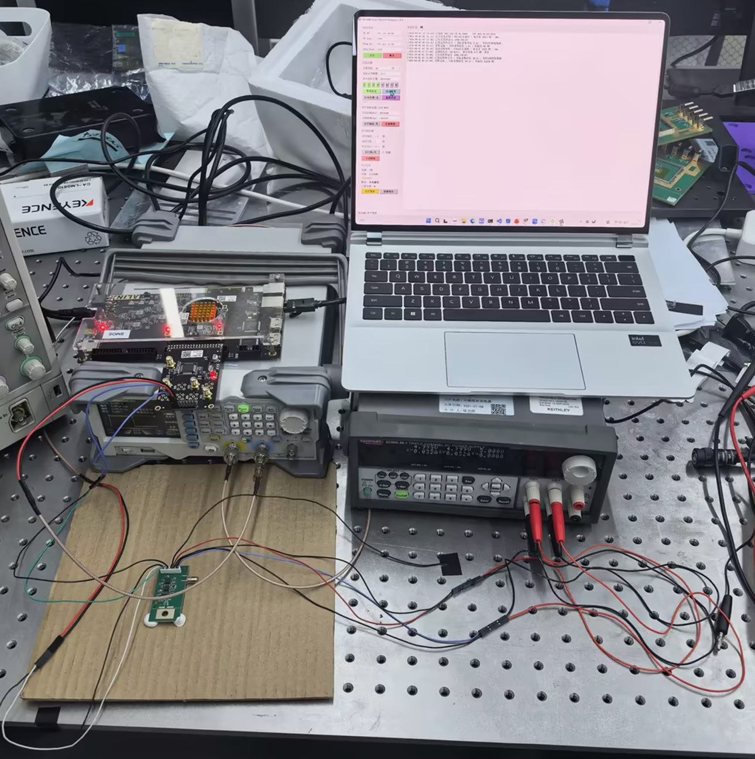
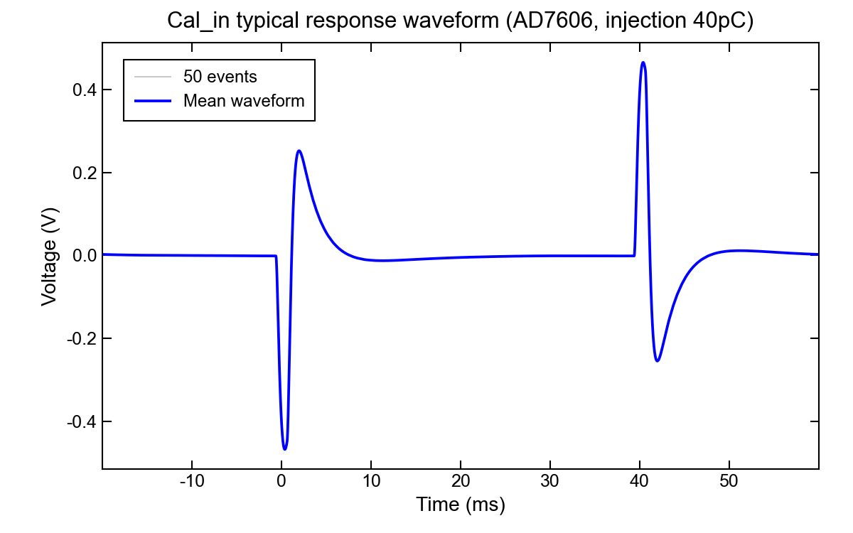
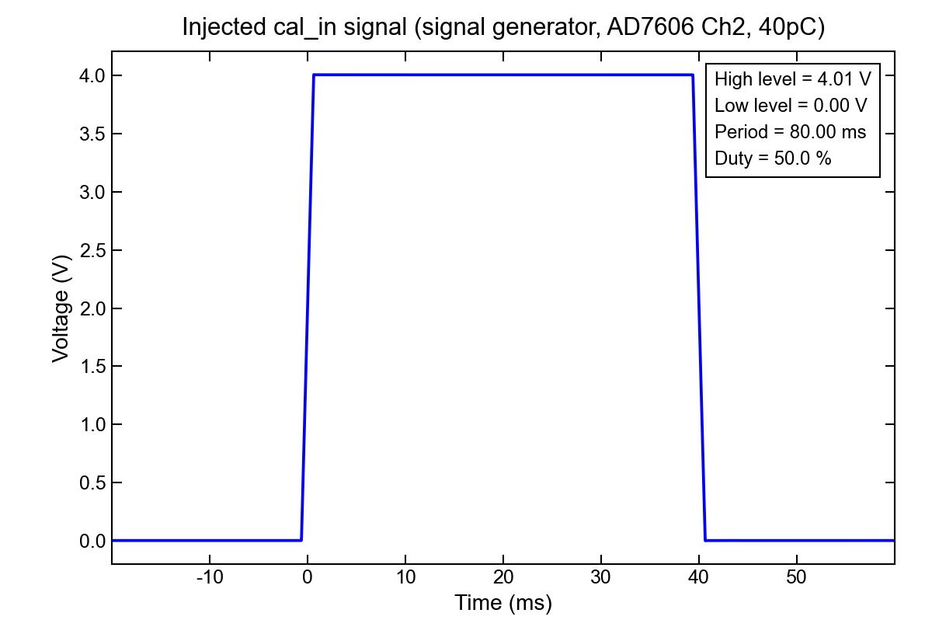
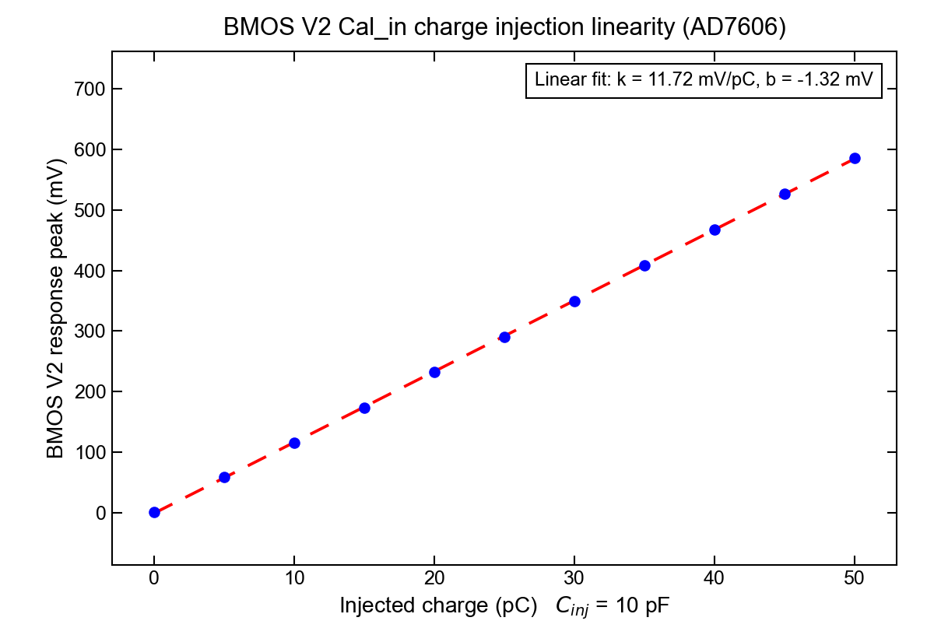
束流情况
BMOS 研制进展
上位机软件系统
ADC&FPGA
信号发生器
低压源
信号发生器输入到Cal_in的波形（Cal_in电容10pF）
BMOS FR4
BMOS输出波形
Cal_in测试的信号峰值与注入电荷量呈现线性关系

Slide 8
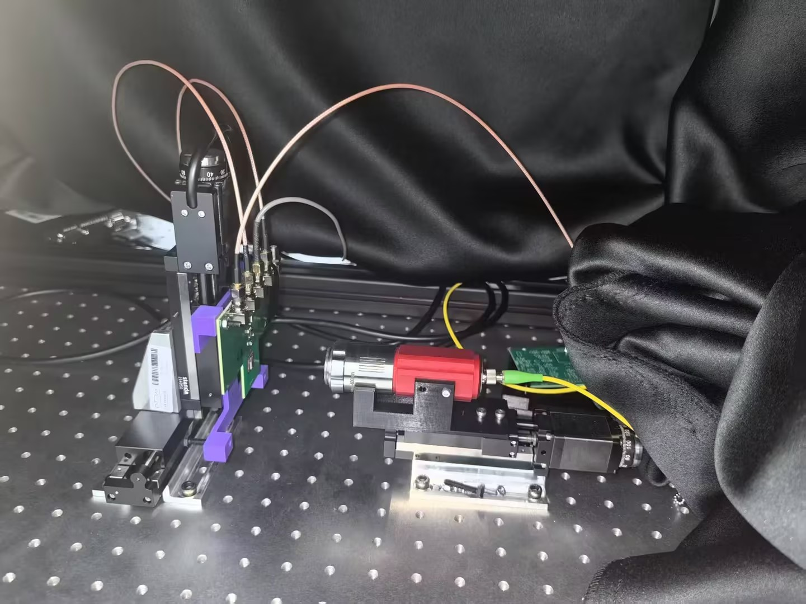
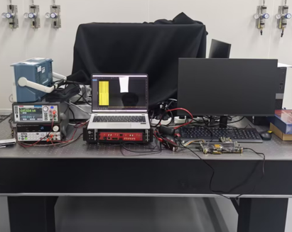
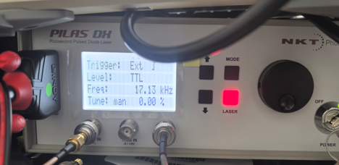
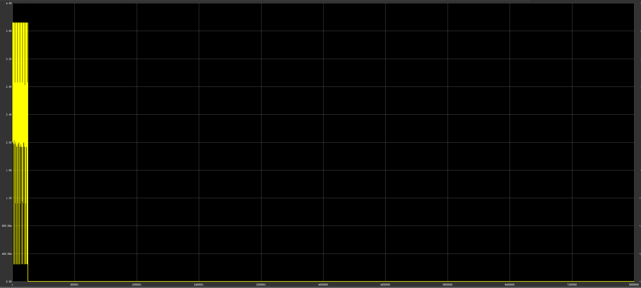
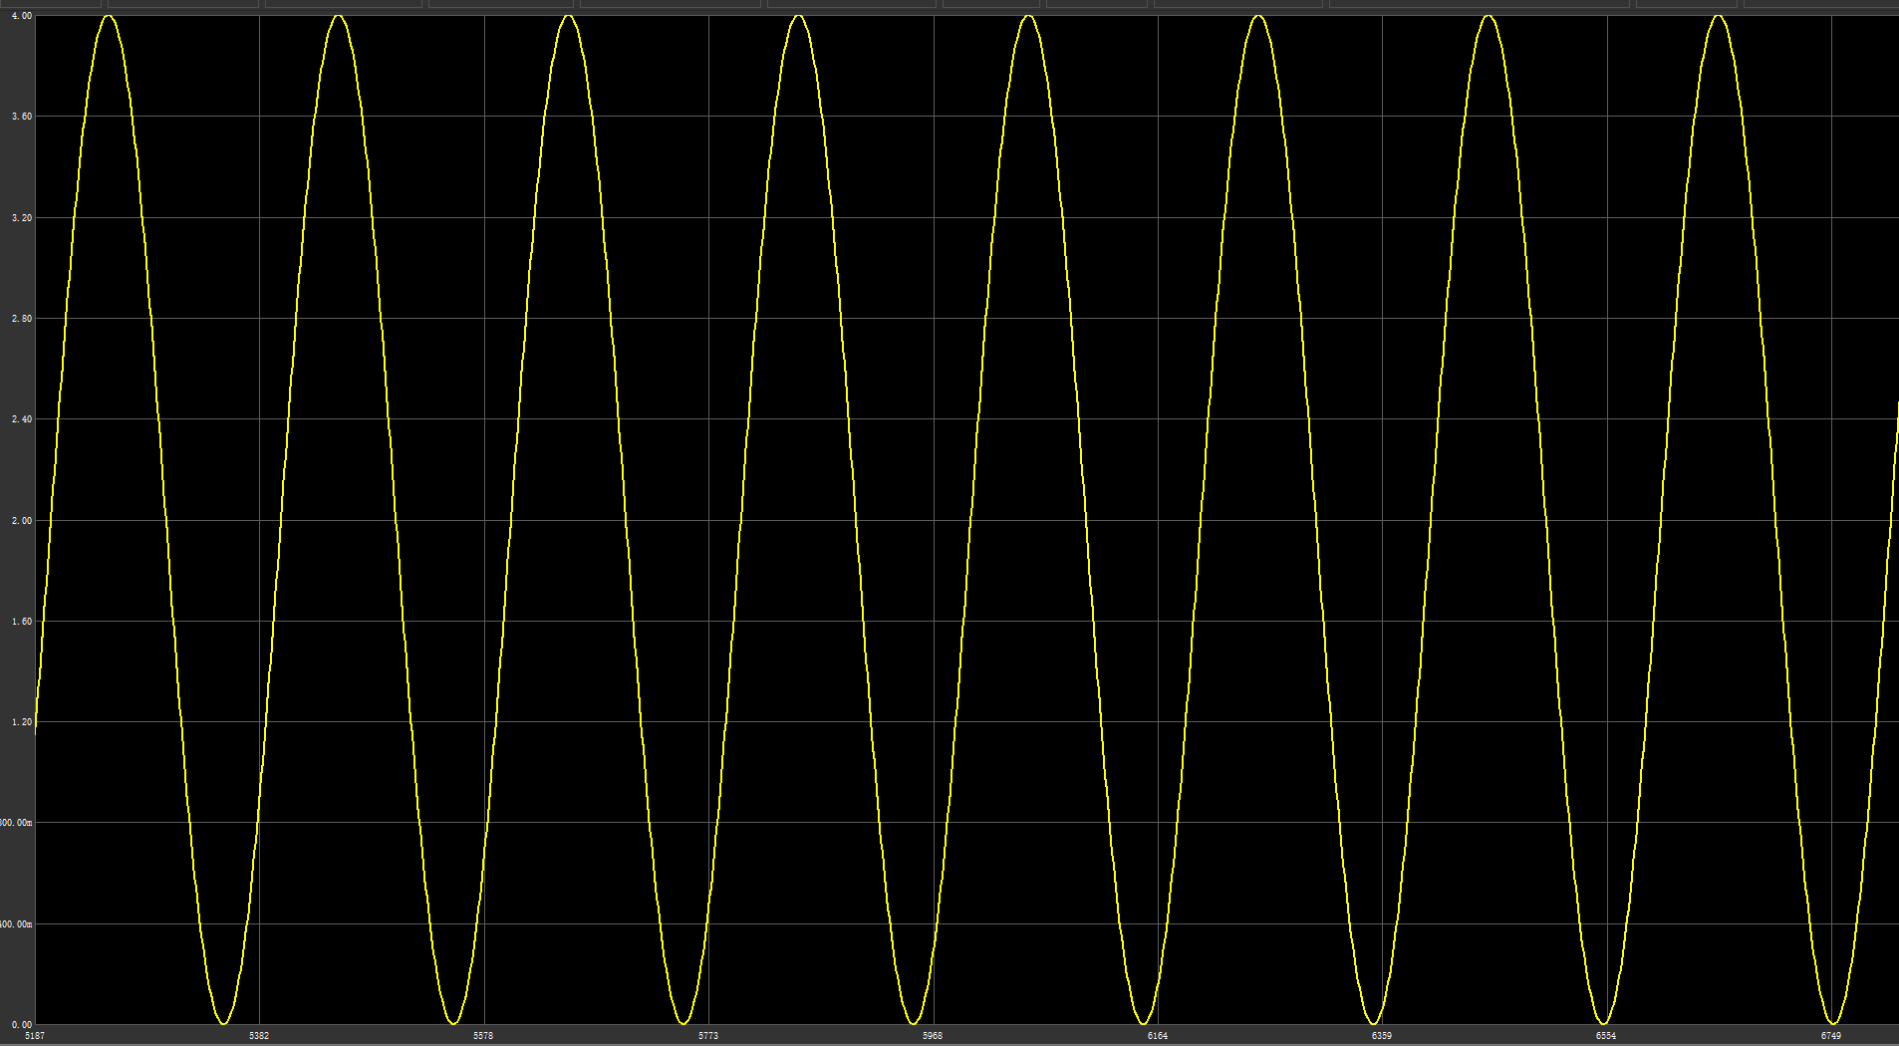
束流情况
BMOS 研制进展
上位机软件系统
高压源
BMOS FR4
激光
低压源
ADC&FPGA
激光可调参数说明
Trigger：设置为上升沿触发，检测到输入信号的电平上升沿并且幅值超过1.5V则出射激光
Level：TTL外部触发模式（高电平≥1.5V）
Freq：当前激光的出光频率（由输入的外部触发决定）
Tune：反比于激光的输出功率，类似于衰减比例
光学测试：375 nm 激光响应测试
利用信号发生器的模拟波形触发激光来等效质子束流的周期

Slide 9
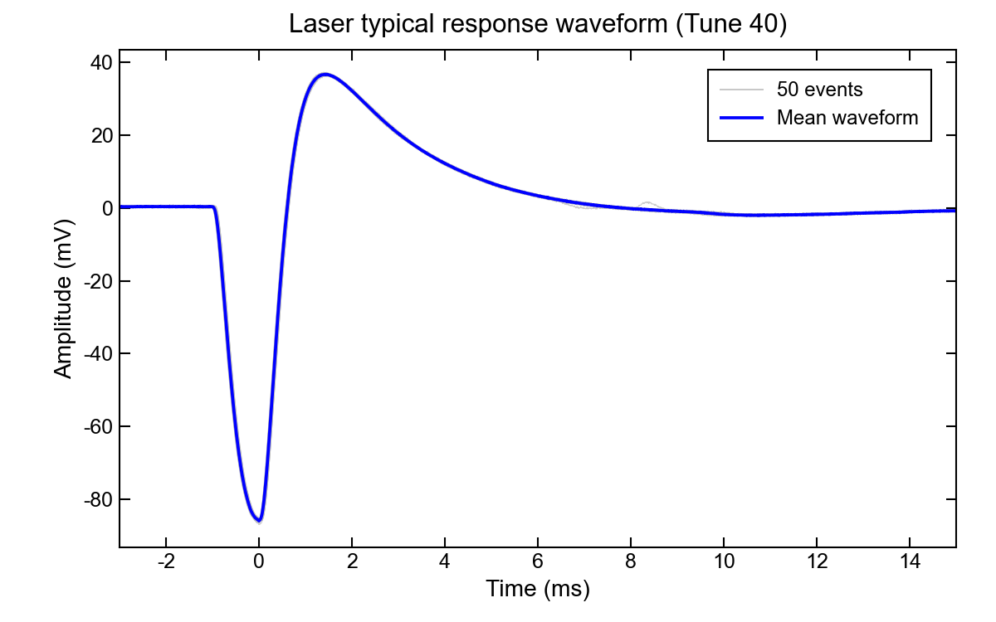
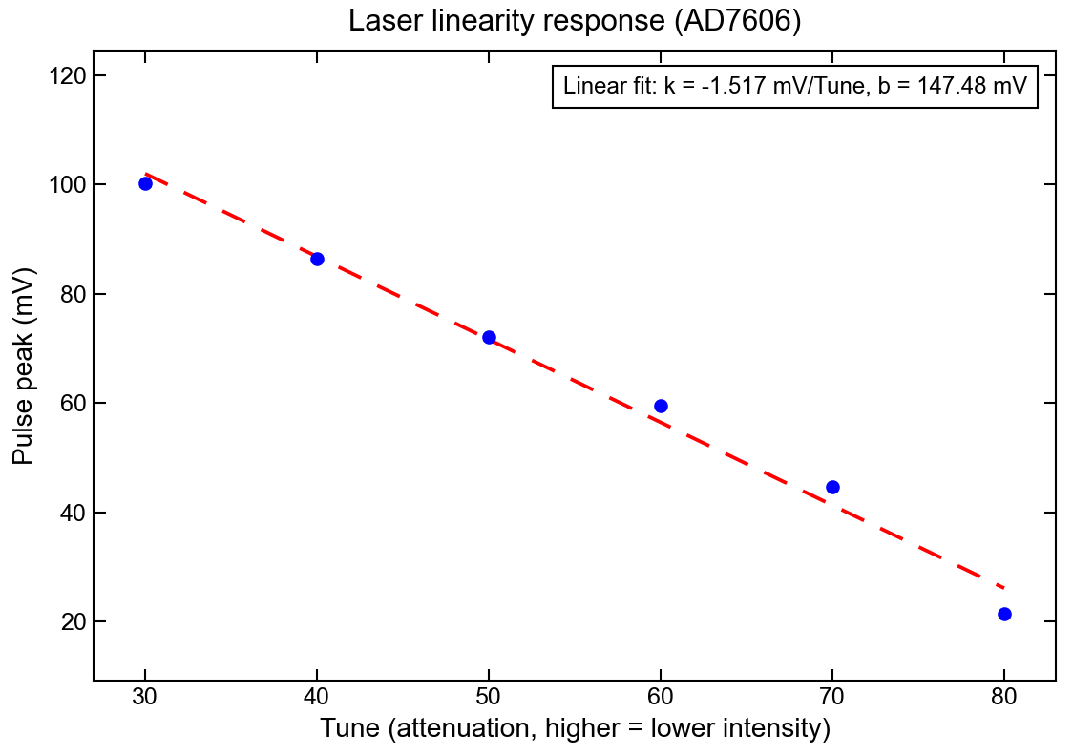
束流情况
BMOS 研制进展
激光测试：BMOS输出波形
激光tune值与光强成反比
测试结论：激光 tune 值与光强成反比；正常 tune 区间内，脉冲峰值下降与电荷量线性度良好，可用于线性标定

Slide 10
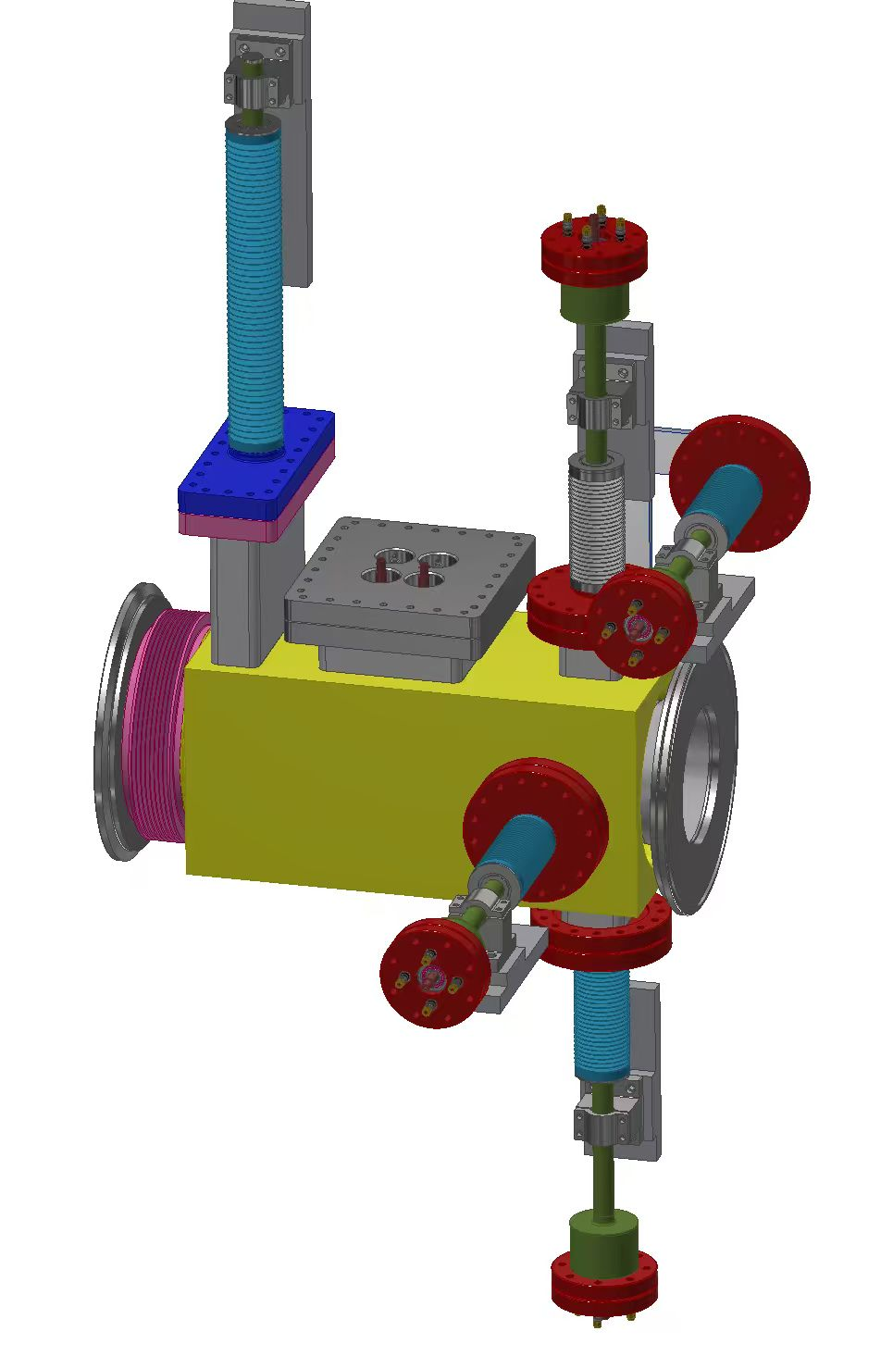
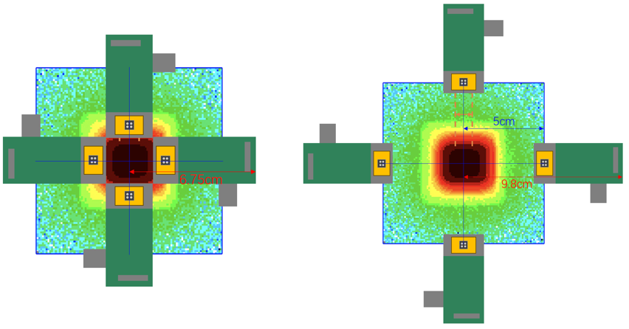
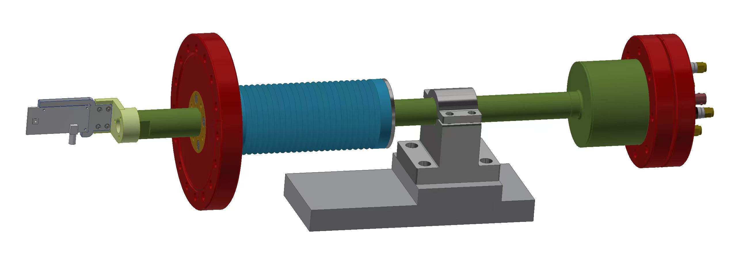
束流情况
BMOS 研制进展
BMOS流强监测系统的载体管道、运动机构和支架的设计
放置在真空腔体内部，满足5×10⁻⁶Pa超高真空
绝缘：载板相互绝缘，BMOS板与牵引臂绝缘，穿墙件与法兰绝缘
向内极限：探测器中心与束流管中心对齐
向外极限：探测器退出束流管道
放载板Z方向相互错开至少5mm
运动精度和定位精度优于1mm
可在垂直于束流中心线方向运动，四方向设计
不工作时从束流区域退出
每块载板：1个SHV + 4个SMA穿墙件

Slide 11
束流情况
总结与计划
已完成
BMOS FR4电路板设计并制作
DAQ全数据链路跑通
Cal_in电荷注入线性标定
特定频率激光能量线性响应
真空机械与四方向运动设计
下一步计划
2026年11月，完成真空兼容陶瓷板改进：FR4→陶瓷板
目标：低放气、绝缘、热稳定、抗辐照、满足 5×10⁻⁶Pa超高真空使用要求
2027年3月，利用HPES 1.6 GeV测试束进行初步束流测试

Slide 12
束流情况
BACK UP

Slide 13
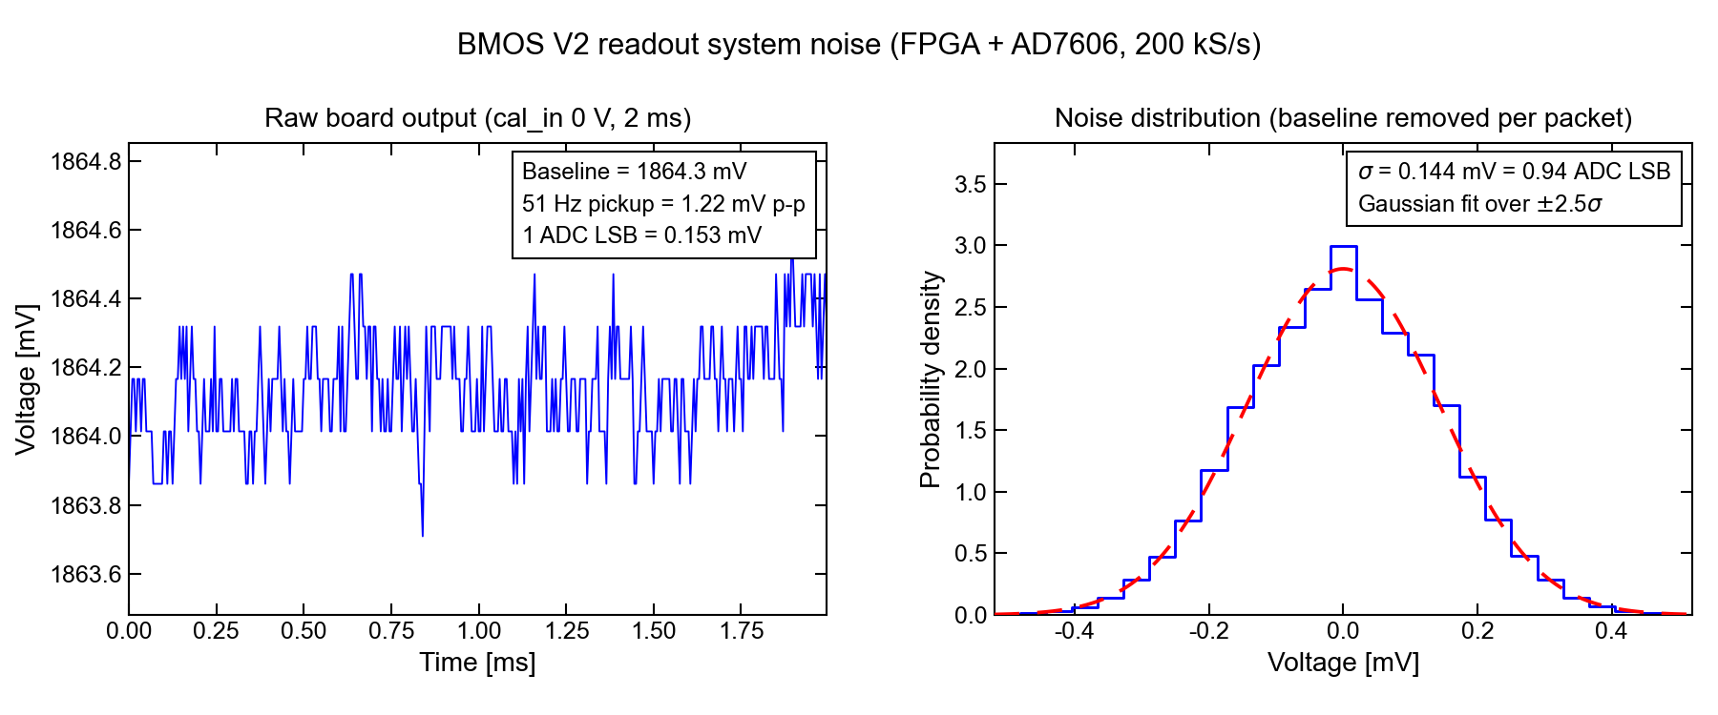
束流情况
BMOS 系统噪声分析

Slide 14
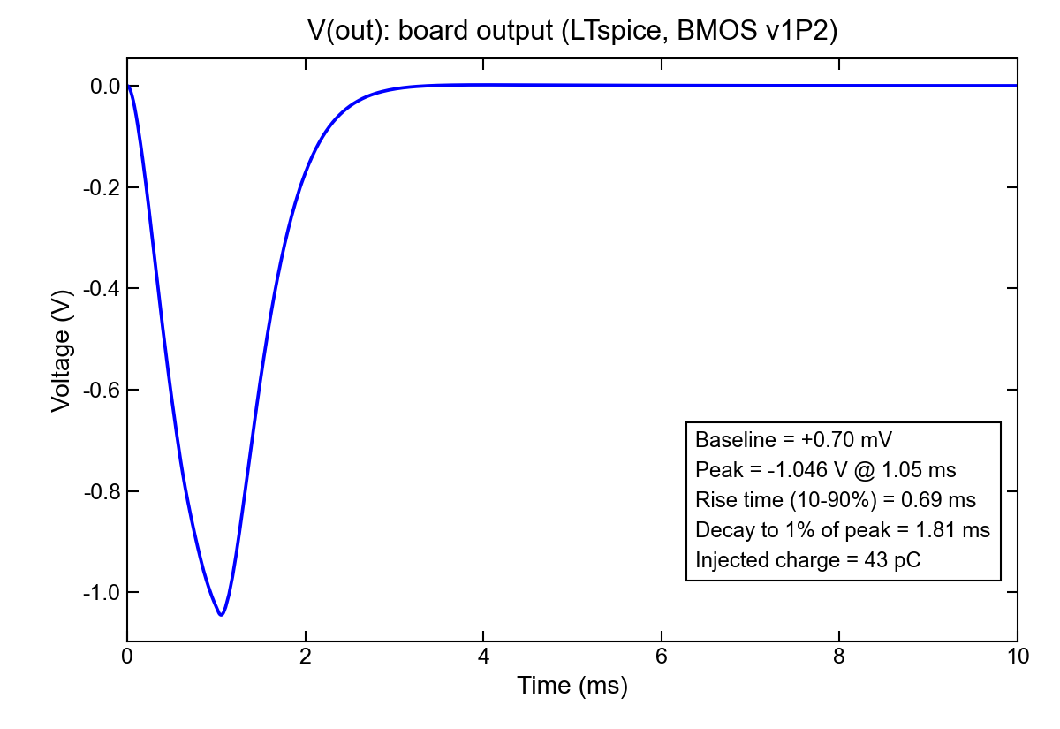
束流情况
BMOS LTspice 仿真结果
注入电荷量为43pC时仿真的波形
43pC是等效质子束的仿真

